Slide 1
LuMiPy
Lumière en Midi-Pyrénées
Association pour la diffusion de culture scientifique
sur le thème de
La Lumière

Slide 2
Quelques évènements
LuMiPy
Exposition permanente grand public
- 400 m² : Sciences, Technologies, Arts et Culture
- 5 espaces pour expérimenter / ateliers ludiques
- Accueil groupes scolaires /centres de loisirs
- Concours : light painting, montage Opticlab
Mini salon sur l’éclairage à LED
Partenariat avec AFE et Laplace
Démonstrations en extérieur
Conférences : normes, développements
Prises de contact / discussions / échanges
Festival Scientilivre 2015
La lumière à travers la BD :
- Situations, dessins
- Description, analyse
- Expérimentations

Slide 3
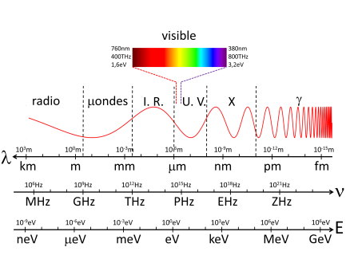
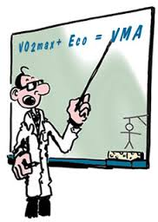
Quelques actions en partenariat
avec l’Education Nationale
LuMiPy
C’est fou la physique qu’il y a dans une LED bleue
Conférence-démonstration pour lycées et classes préparatoires
Lumière, couleurs et applications
Une douzaine d’expériences pour comprendre (primaire et collège)
Opération Let’s go
Présentations, en collège, de travaux de recherche par des scientifiques
Frise électromagnétique géante
Projet collaboratif de collèges et lycées
Formations enseignants du 1er degré
Lumière, couleurs, phénomènes naturels, expérimentations

Slide 4
Information
Coordination
Ressources
LuMiPy
Création du site internet www.lumipy.fr
- calendrier régional
- propositions d’actions / conférences
- documentation / ressources
- galerie photos / patrimoine scientifique UPS
- bulletin d’information Photon
+ accès réservé aux membres
- CR réunions CA
- CR groupes de travail
- liste de diffusion

Slide 5
LuMiPy

Slide 6
LuMiPy
Lumière en Midi-Pyrénées
www.lumipy.fr

